Slide 1
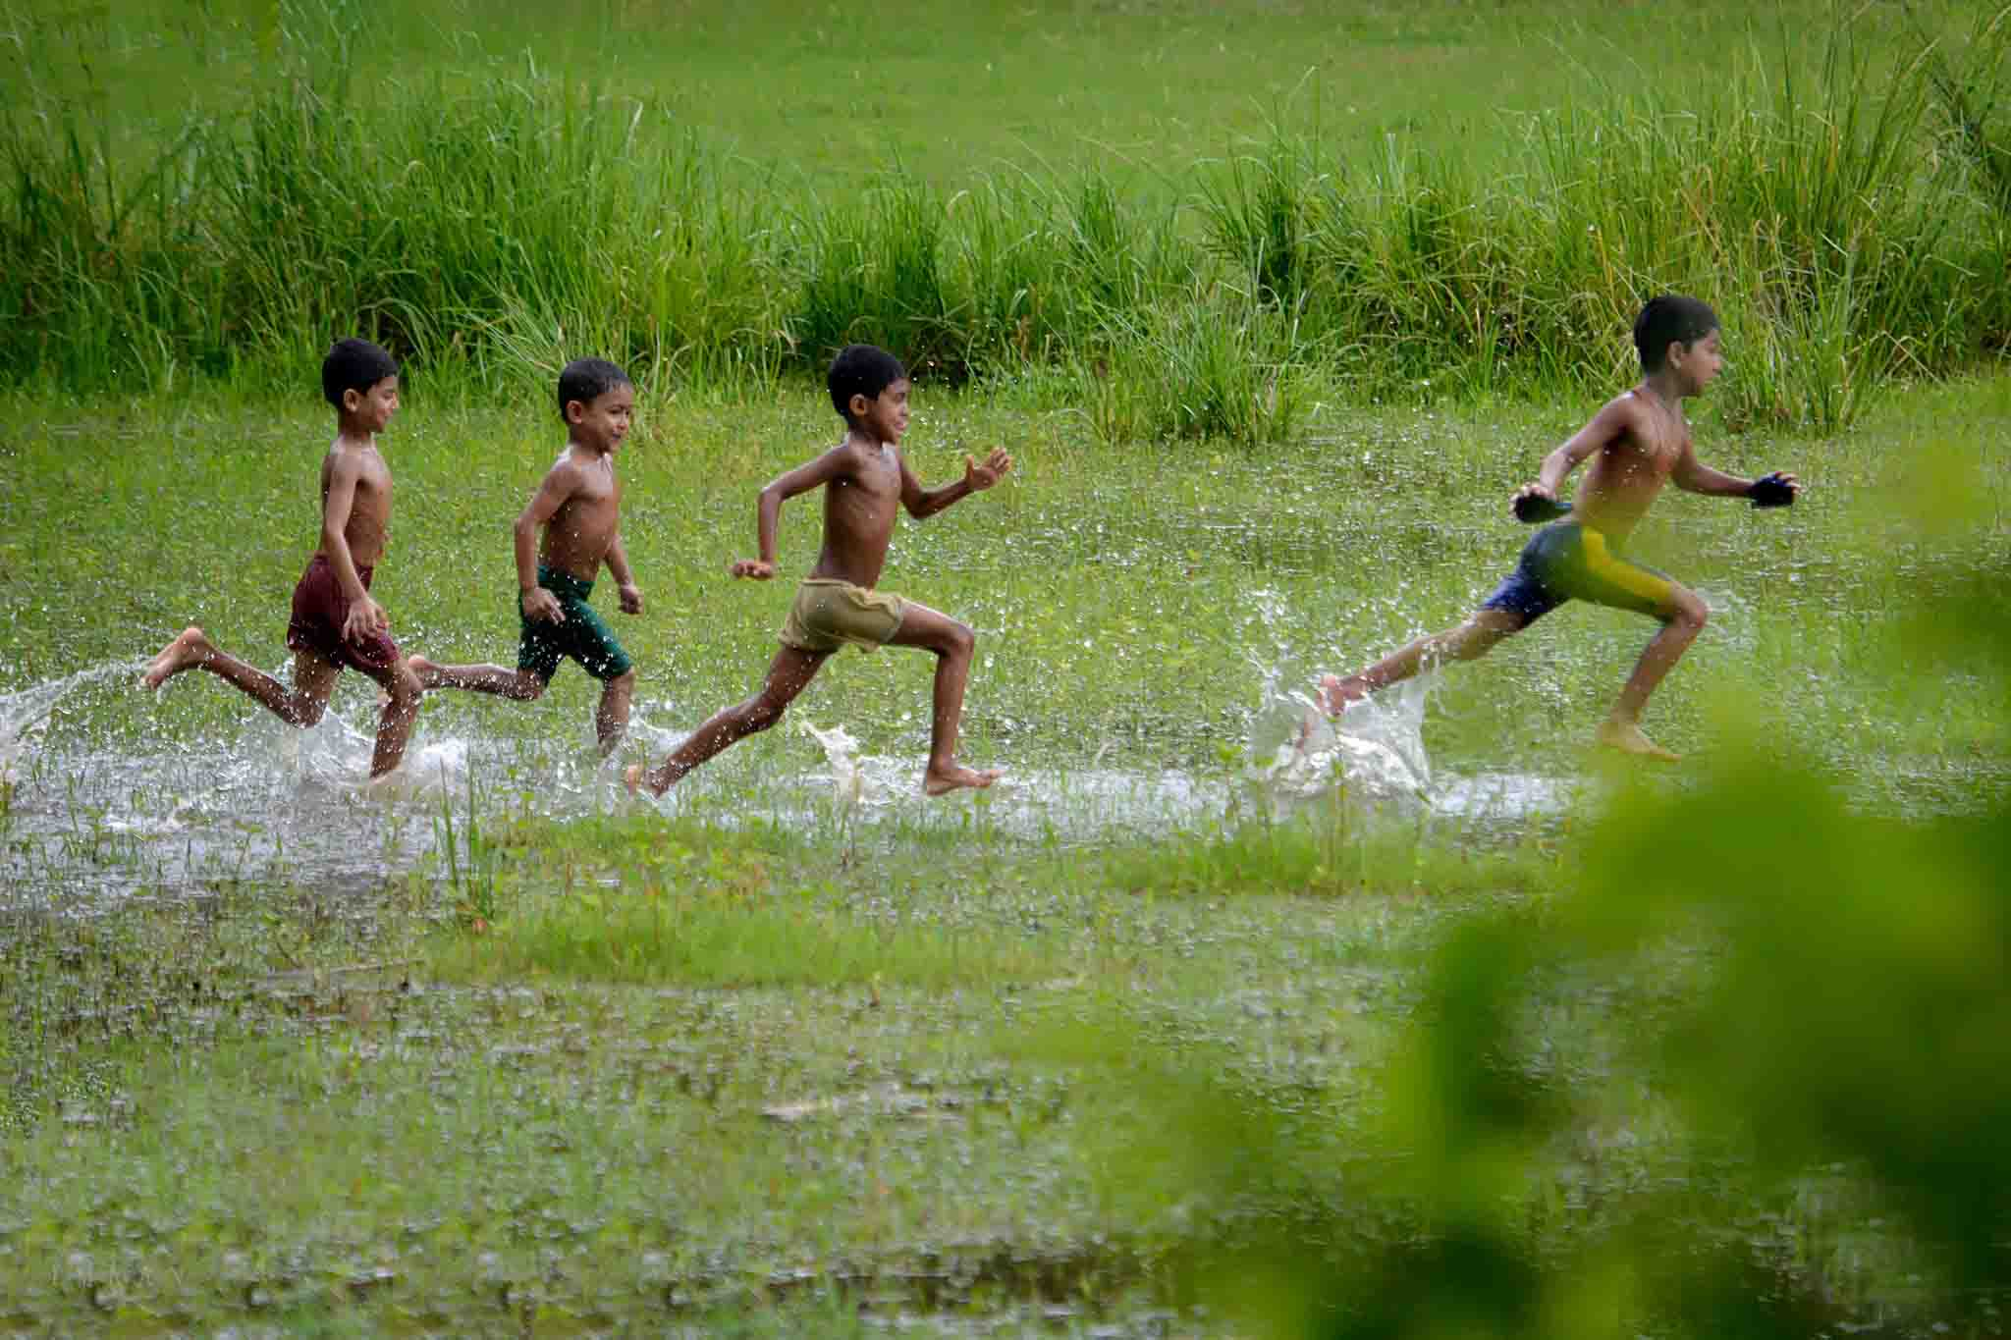
সকলকে স্বাগতম

Slide 2
নাম
মোঃ অশেকুর রহমান
পদবী
মোবাইল
সহকারী শিক্ষক(সমাজ বিজ্ঞান)
01729-103040
প্রতিষ্ঠান
ই-মেইল
মতিহারা উচ্চ বিদ্যালয়, নবাবগঞ্জ, দিনাজপুর
ashikbiram@gamil.com

Slide 3
বিষয়
ভূগোল ও পরিবেশ
শ্রেণী
নবম
অধ্যায়
পঞ্চম
সময়
তারিখ
৪৫ মিনিট.
২৪/০৭/২০১৯

Slide 4
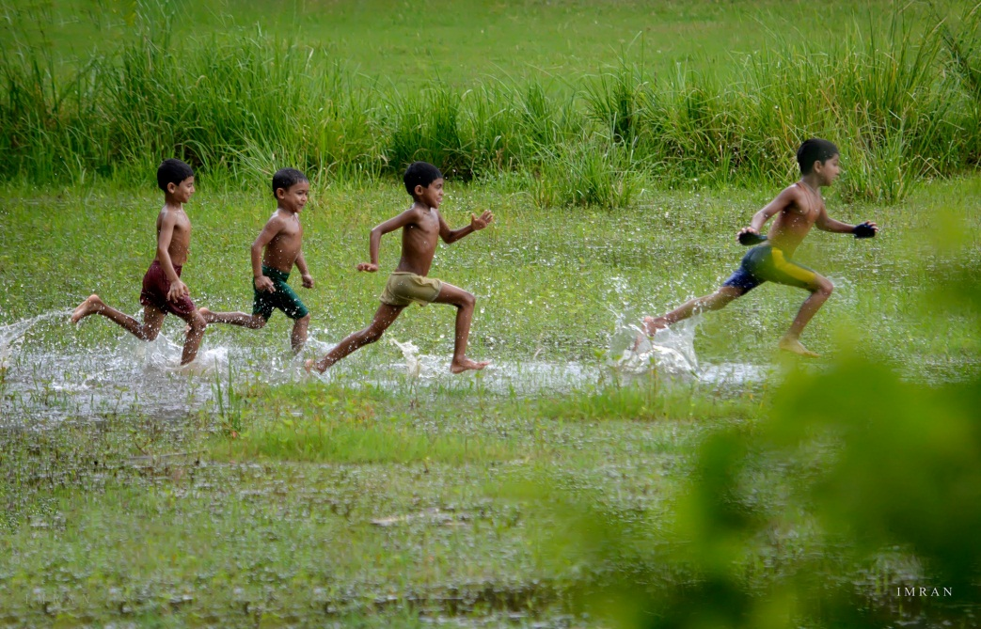
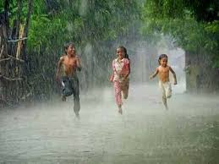
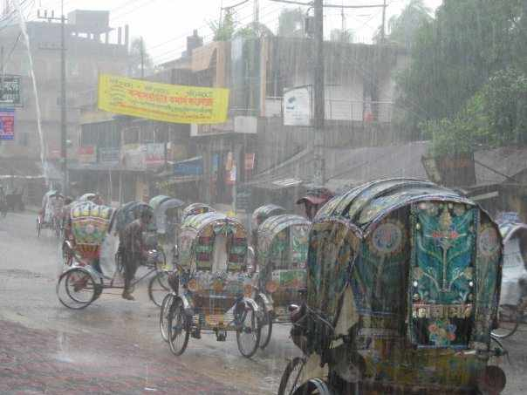
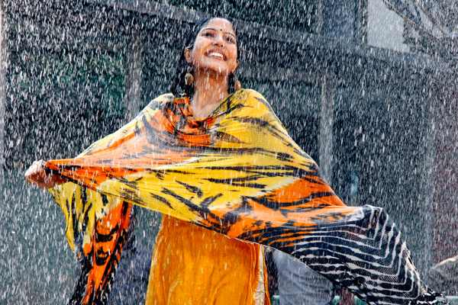
এসো কিছু ছবি দেখি
বৃষ্টি পাত

Slide 5
বৃষ্টিপাত

Slide 6
শিখন ফল
১।বৃষ্টিপাত কি-তা বলতে পারবে ।
২।বৃষ্টিপাতের কারণ ও শ্রেণীবিভাগ লিখতে
পারবে ।
৩।পরিচলন বৃষ্টি ব্যাখ্যা করতে পারবে ।

Slide 7
বৃষ্টির সংজ্ঞা-
বৃষ্টি এক ধরণের তরল, যা আকাশ থেকে মাধ্যাকর্ষণের টানে ভূপৃষ্টের দিকে পড়ে। পৃথিবীর বায়ুমন্ডলে জলীয় বাষ্প ঘণীভূত হয়ে মেঘের সৃষ্টি করে। এই ফোঁটাগুলি যথেষ্ট পরিমান ভারি হলে তা পৃথিবীর বুকে ঝরে পড়ে একেই বৃষ্টি বলে।

Slide 8
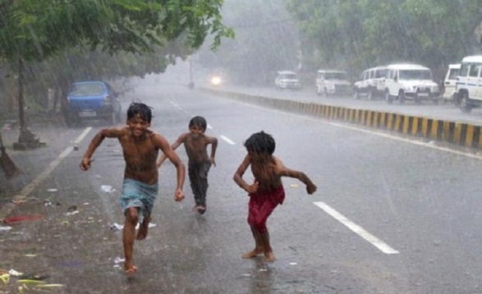
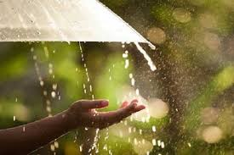
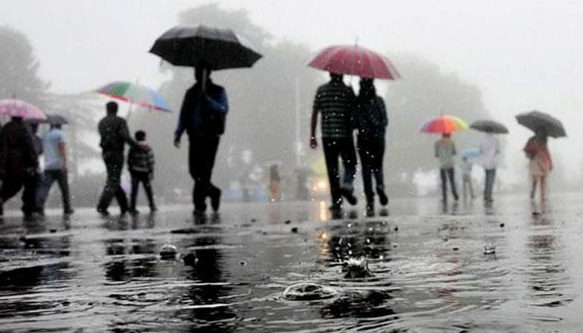
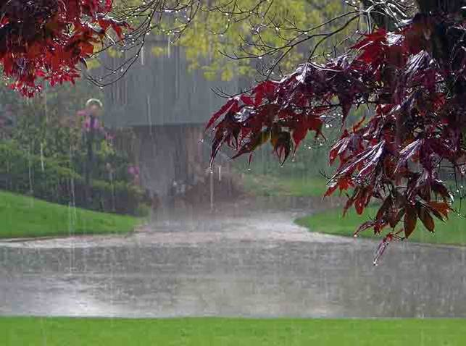

Slide 9
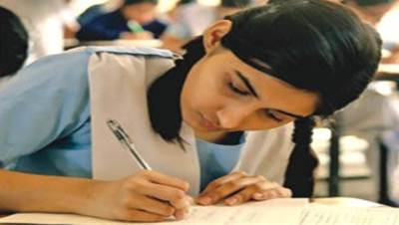
একক কাজ
১। বৃষ্টি কাকে বলে ?

Slide 10
বৃষ্টিপাতের কারণ
বাতাসে জলীয়বাষ্পের উপস্থিতি
বায়ুমন্ডলের উষ্ণতা হ্রাস
বায়ুর উর্ধ্বগমন

Slide 11
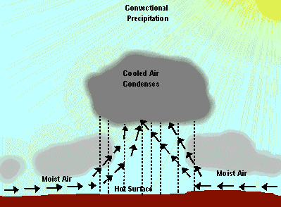
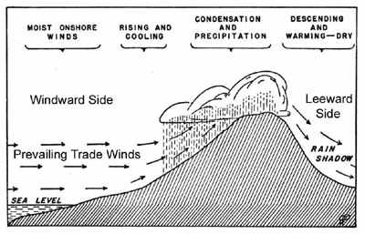
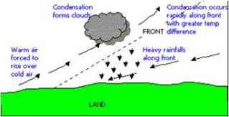
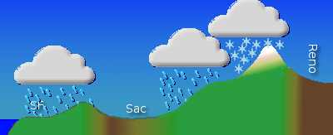
বৃষ্টিপাতের শ্রেণিবিভাগ
পরিচলন বৃষ্টি
শৈলোৎক্ষেপ বৃষ্টি
বায়ু প্রাচীর জনিত বৃষ্টি
ঘূর্ণি বৃষ্টি

Slide 12
জোড়ায় কাজ
পরিচলন বৃষ্টি ও শৈলোৎক্ষেপ বৃষ্টির মধ্যে
দুটি পার্থক্য নির্ণয় কর।

Slide 13
এসো একটা ভিডিও দেখি

Slide 14
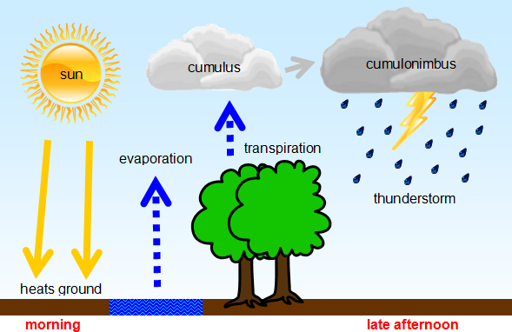

Slide 15
পরিচলন বৃষ্টিঃদিনর বেলায় সূর্যের কিরনে পানি বাষ্পে পরিণত হয়ে সোজা উপরের দিকে উঠে যায় এবং শীতল বায়ুর সংস্পর্শে এসে ঐ জলীয় বাষ্প প্রথমে মেঘ ও পরে বৃষ্টিতে পরিণত হয়ে সোজাসোজি নিচে নেমে আসে।এরুপ বৃষ্টিপাতকে পরিচলন বৃষ্টি বলে।
পরিচলন বৃষ্টি নিম্নলিখিত পর্যায় অনুসরণ করে…..
১।প্রচন্ড সূর্য কিরণে ভূপৃষ্ঠ দ্রুত উত্তপ্ত হয়ে ওঠে।
২।ভূপৃষ্ঠের উপস্থ বায়ু উষ্ণ এবং হালকা হয়ে উপরের দিকে উঠে পরিলনের সৃষ্টি করে।
৩।উর্ধ্বমূখী বায়ু শুষ্ক রুদ্ধ তাপ হ্রাস হয়ে শীতল হতে থাকে এবং বায়ুতে যথেষ্ট পরিমানে জলীয়বাষ্পের উপষ্থিতিতে ঘনীভবন হয়।
৪।ঘনীভবনের ফলে মেঘ উপরের দিকে বহুদূর পর্যন্ত বিস্তৃত হয়ে ঝড়োপুঞ্জ মেঘের সৃষ্টি করে। এ ধরণের মেঘ থেকে ঝড়সহ মূষলধারে বৃষ্টি এবং কখনো কখনো শিলাবৃষ্টি ও বজ্রপাত হয়ে থাকে।

Slide 16
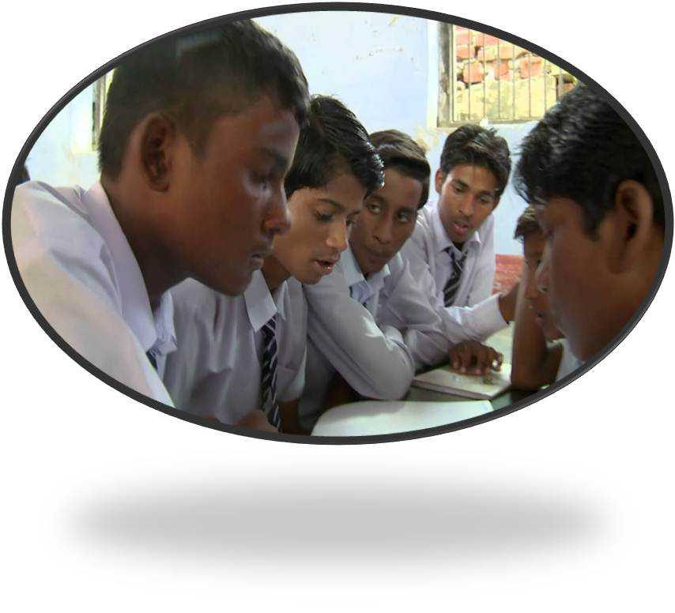
দলীয় কাজ
পরিচলন বৃষ্টির পর্যায়সমূহ লিখ ?

Slide 17
মূল্যায়ন
বৃ্ষ্টিপাতের কারণ কয়টি ও কি কি ?
বষ্টিপাতকে কয়টি শ্রেণিতে ভাগ করা যায় এবং ভাগগুলো কি কি ?
পরিচলন বৃষ্টি কোন অঞ্চলে বেশি হয় ?

Slide 18
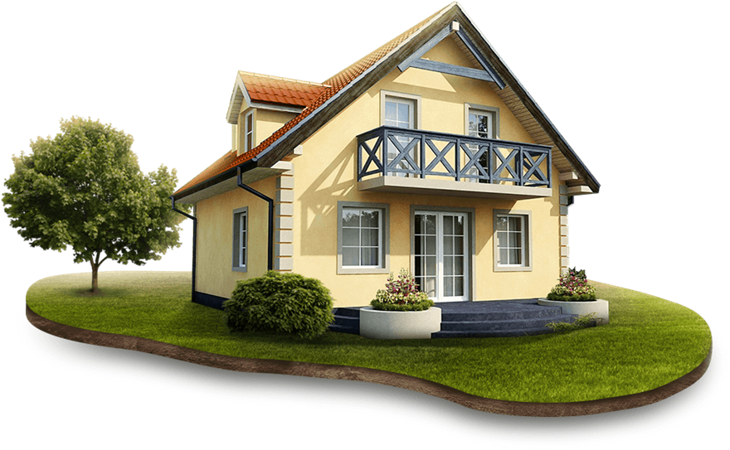
বাড়ির কাজ
বিকাল বেলা মরুভূমি অঞ্চলে বৃ্ষ্টি হয় কেন ব্যাখ্যা কর?

Slide 19
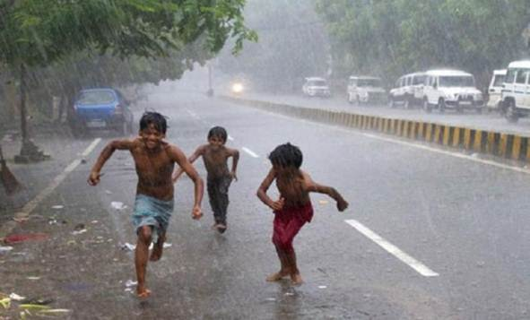
সকলকে ধন্যবাদ

